Slide 1
Ransomware
AES-256 암호화를 적용한 랜섬웨어

Slide 2
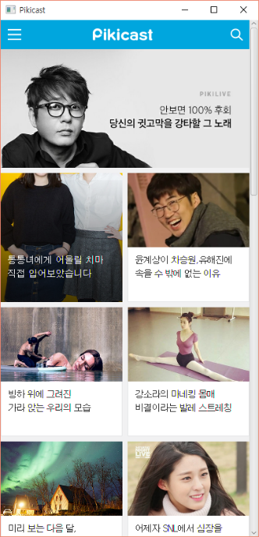
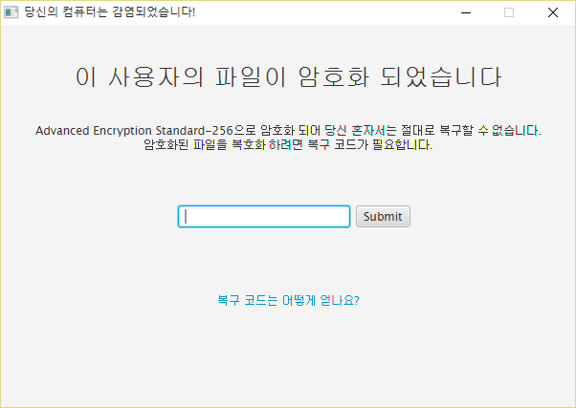
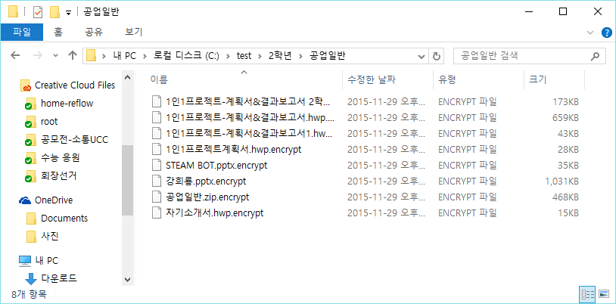
랜섬웨어가 암호화하는 과정
1
사용자가 피키캐스트 데스크탑 버전 이라고 알고 프로그램을 다운받고 실행합니다.
2
사용자가 피키캐스트를 즐기는 동안 파일 암호화를 진행하고 암호화가 완료되면 깜짝 선물을 줍니다.
3
깜짝 선물에 감동받은 사용자는 암호화된 파일을 보고 눈물을 흘립니다.

Slide 3
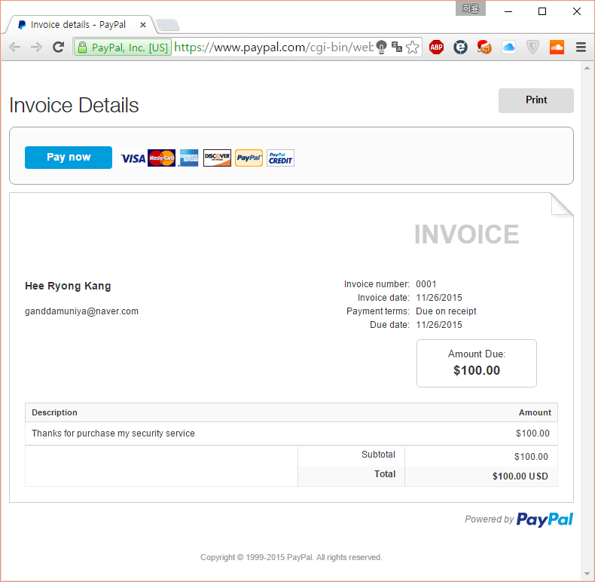
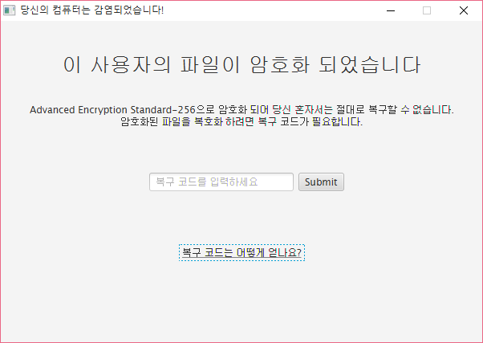
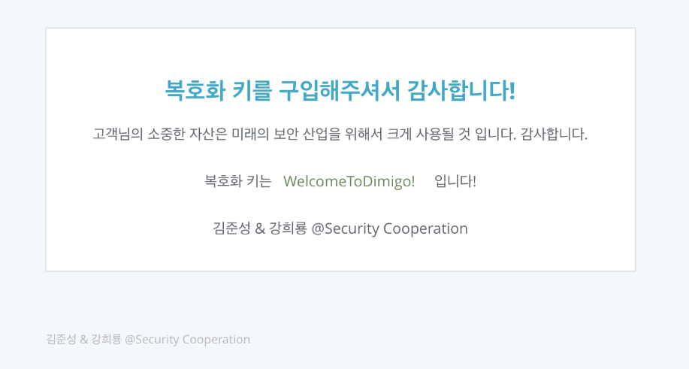
복구하는 방법
1
“복구 코드는 어떻게 얻나요?” 를 클릭한다.
2
누르면 페이팔로 연결된다. 그리고 100달러를 보낸다.
3
그러면 아마 이메일로 복호화 키가 도착해 있을 것이다. (연출화면)

Slide 4
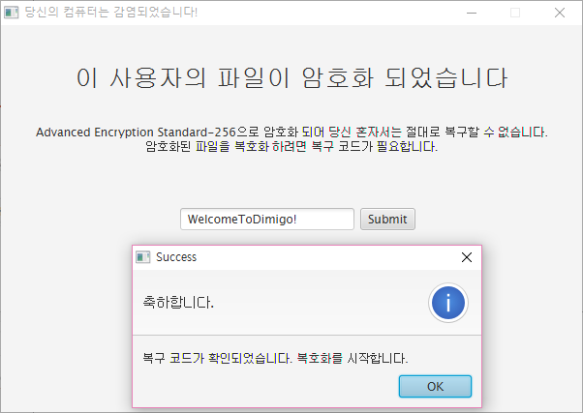
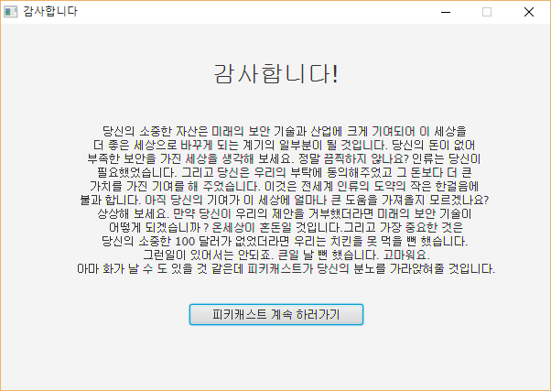
복구하는 방법
4
복구 키를 입력하고 잠시 기다린다.
5
복호화가 완료되면 다음과 같은 창이 나타난다.
6
복구된 파일을 보고 안심한다. 그러면 피키캐스트를 계속할 수 있다.

Slide 5
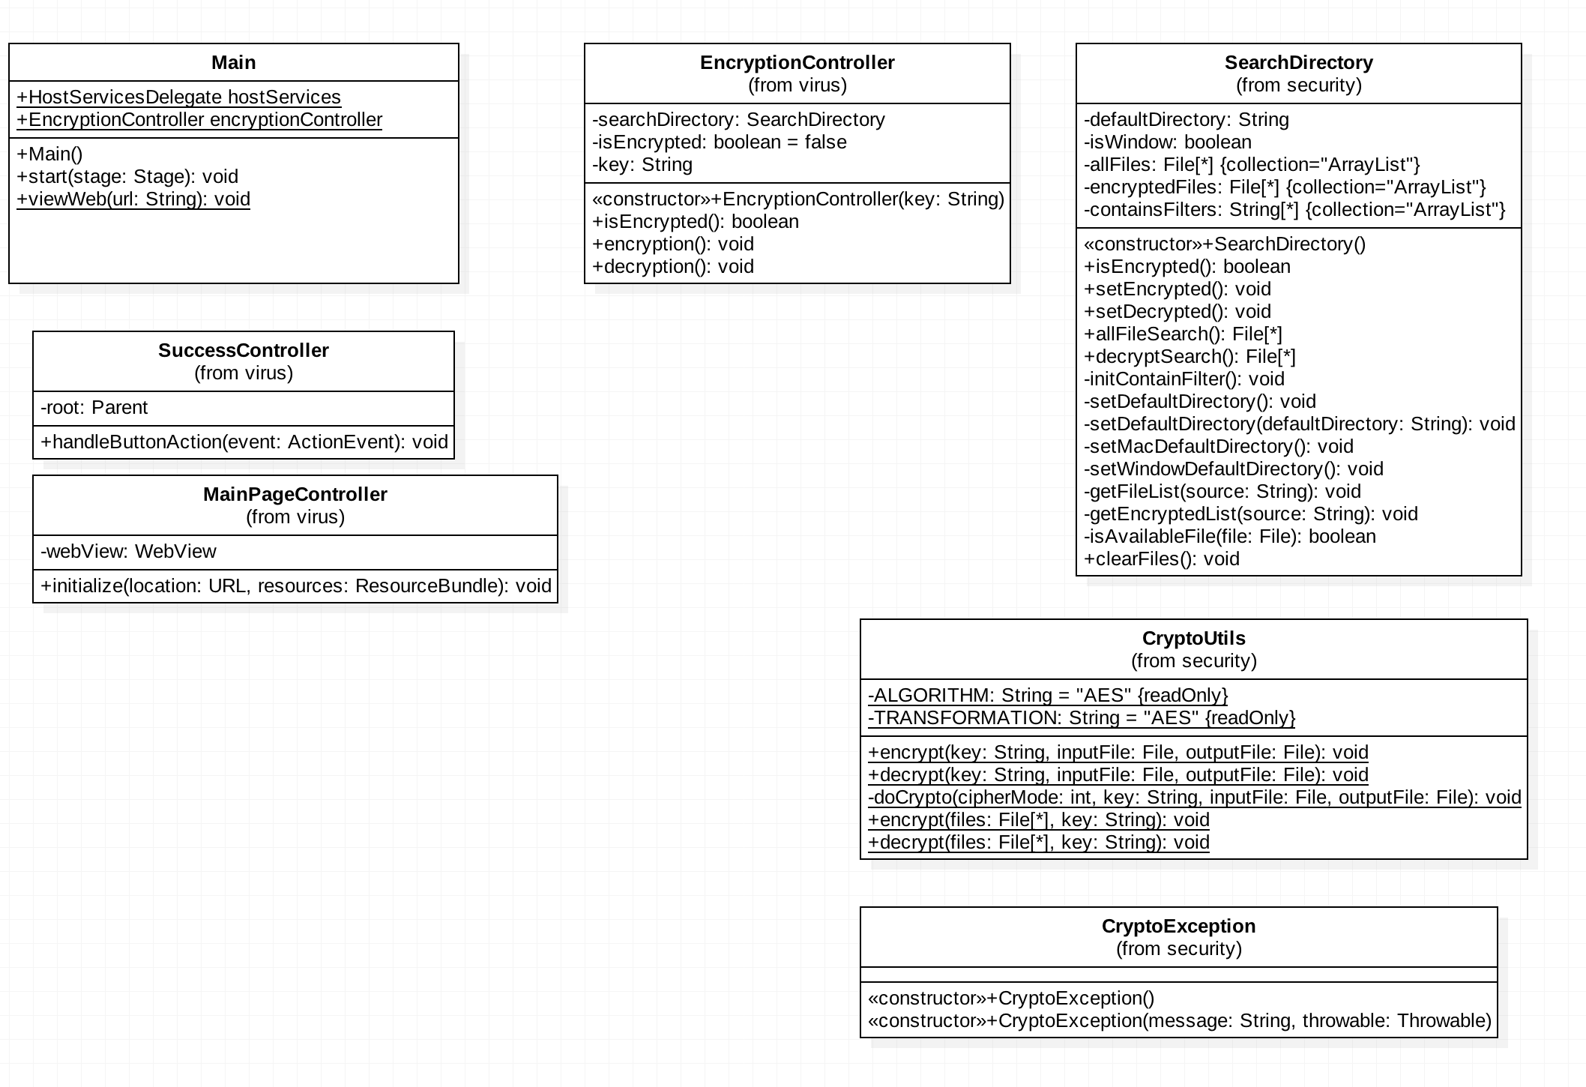
클래스 다이어그램

Slide 6
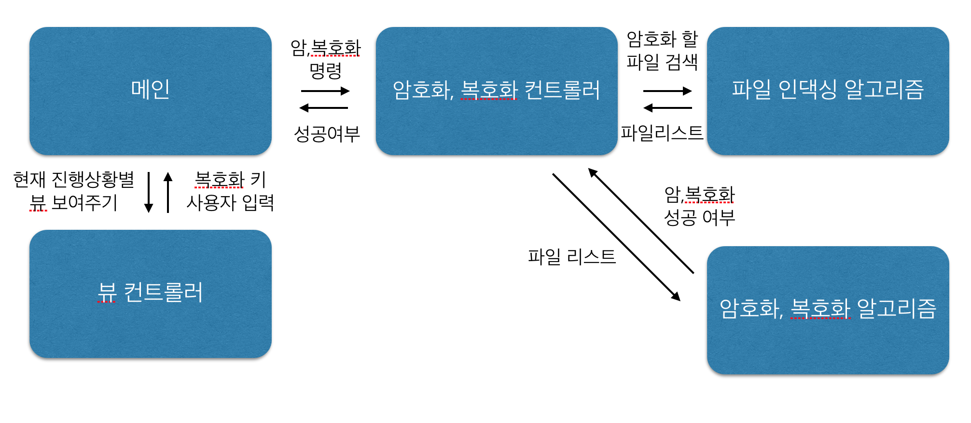
아키텍쳐

Slide 7
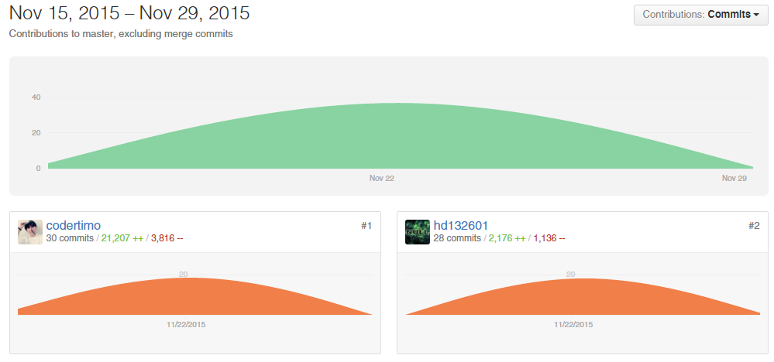
팀워크

Slide 8
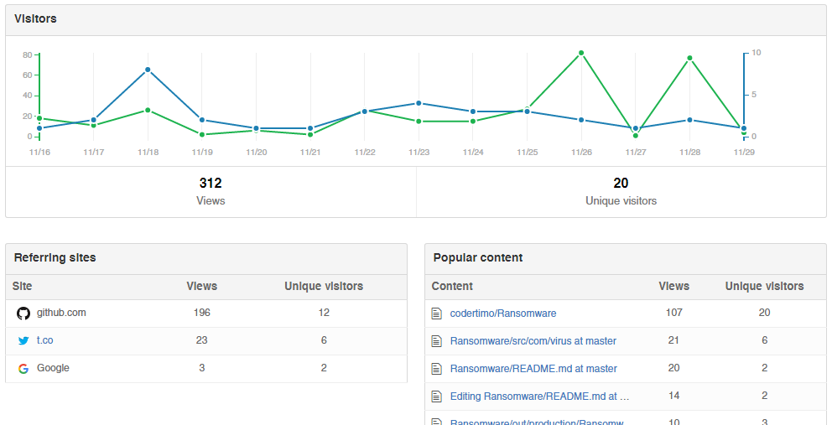
그리고 예상치 못한 관심

Slide 9
개발 후기
강희룡
1년 동안 배운 Java를 사용해서 프로젝트를 개발 할 수 있어서 큰 성취감을 느낄 수 있었다. 그리고 팀 프로젝트라서 github를 사용해 소스를 관리했는데 이것이 많은 장점이 있다는 것을 깨달았다.
또한 개발한 것이 랜섬웨어 바이러스였는데 이 바이러스는 정말 강력했따. 만약 내가 이것을 실제로 인터넷에 배포한다면 큰 돈을 벌 수도 있겠는데 범죄 행위인 것을 인지하고 있으므로 그러지 않을 것이고 이러한 종류의 바이러스를 조심도 할 것이다.
김준성
현존하는 바이러스를 개발하면서, 바이러스를 개발하는데에는 높은 기술력이 필요하진 않지만 만약 이를 악용한다면 범죄자로 전락할 수 있다는 오싹한 생각이 들었다. 또한 Github를 이용해서 다양한 오픈소스 라이브러리와 알고리즘들을 찾아보면서 오픈소스의 중요성을 한번 더 깨닫게 되었다.

